Slide 1
Gestalten lehren.

Slide 2
Fakultät Architektur
Prof. Matthew Burger, Industrial Design
Prof. Andreas Emminger, Architektur

Slide 3
Ingenieurwesen
Fakultät
M
Fakultät
M
Fakultät
EI
Fakultät
EI
BA
Industrial Design
Fakultät
B
BA
Gebäudeklimatik
Fakultät
AM
Gestaltung
Forschung
BA / MA
Architektur
MA
Historische
Bauforschung
UR
Institut für
Kunstgeschichte
UR
Institut für
Klassische
Archäologie

Slide 4
„Raumspeicher“
Modul Entwerfen 1, Bachelorstudiengänge
Architektur und Industrial Design
2012 W

Slide 6
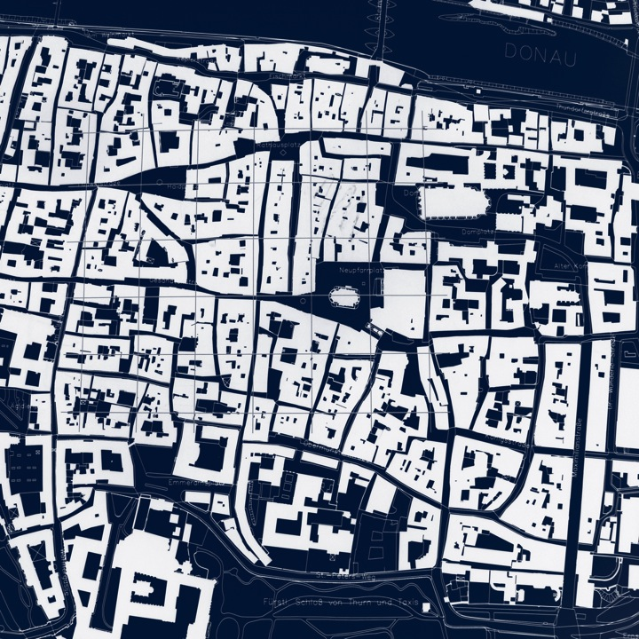

Slide 7
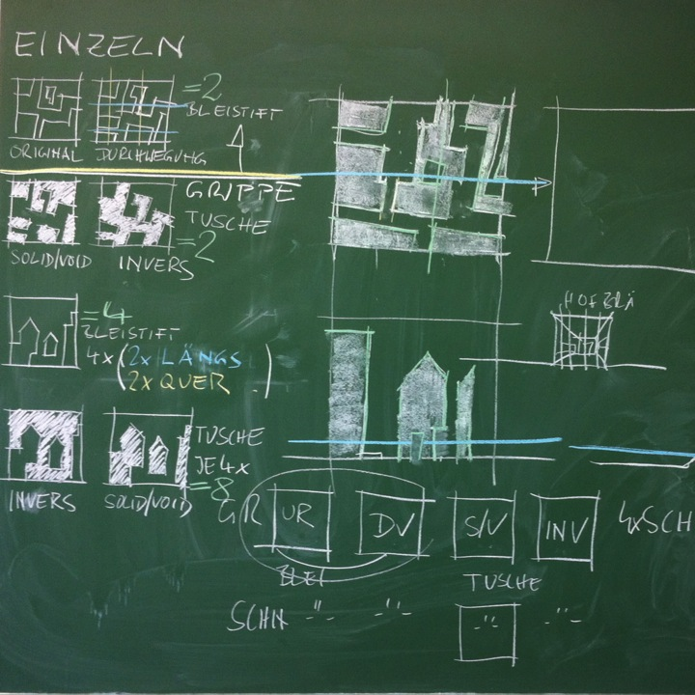

Slide 8
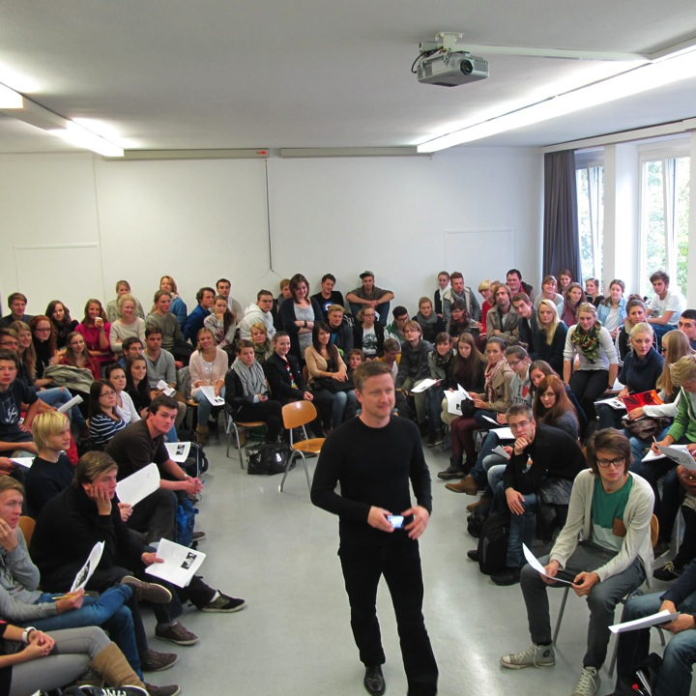

Slide 9
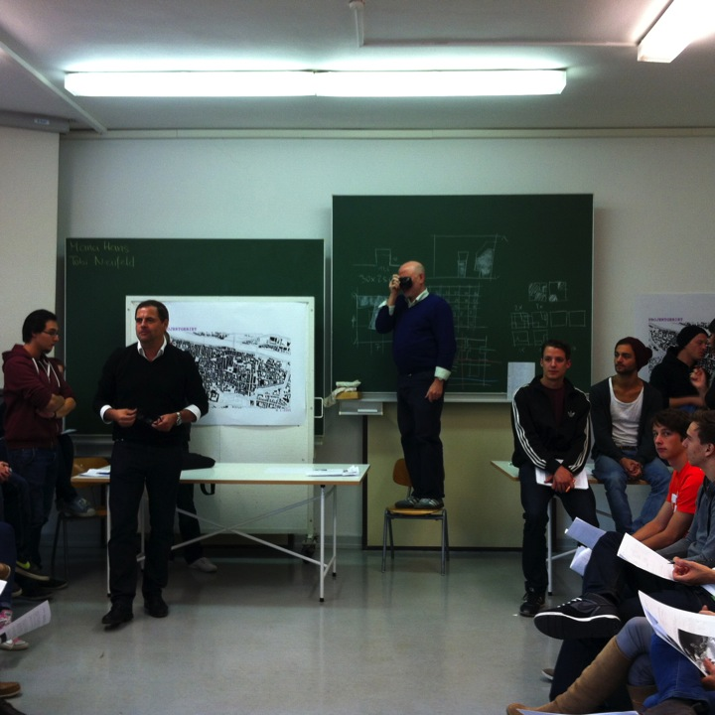

Slide 10
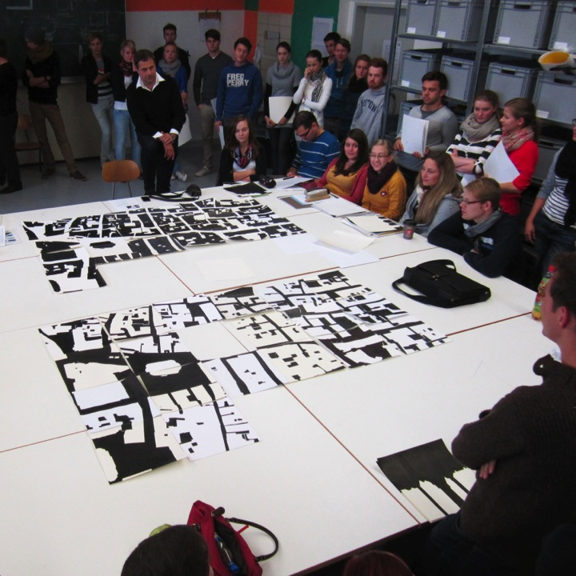

Slide 11
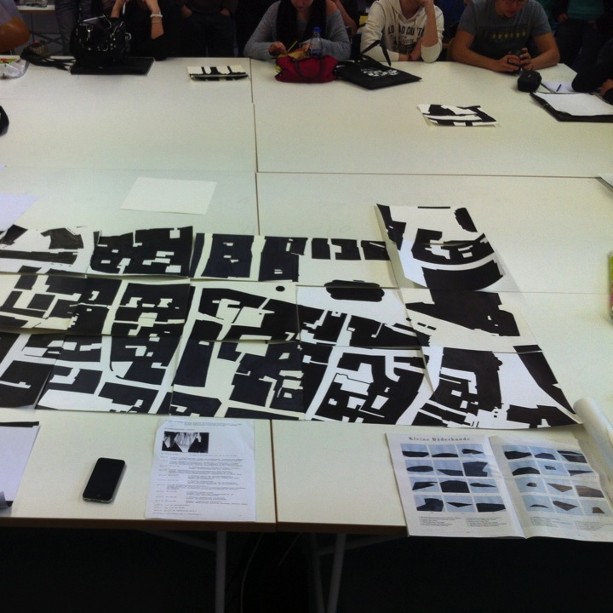

Slide 12
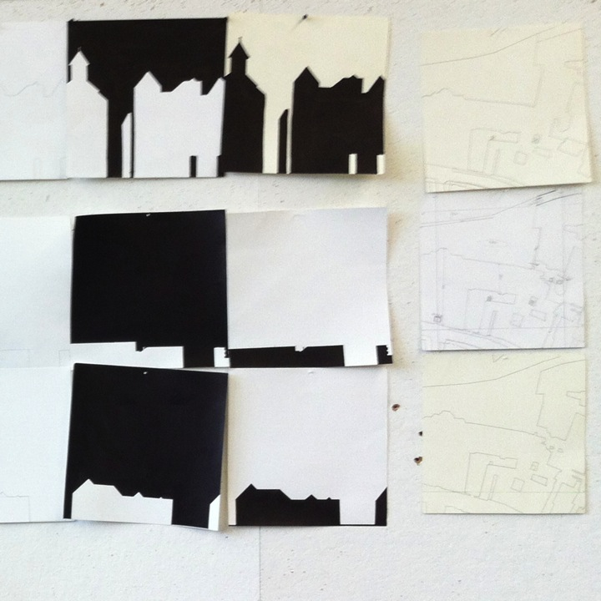

Slide 13
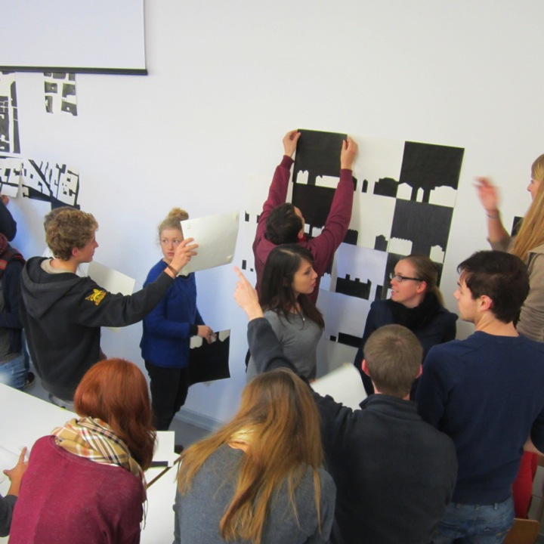

Slide 14
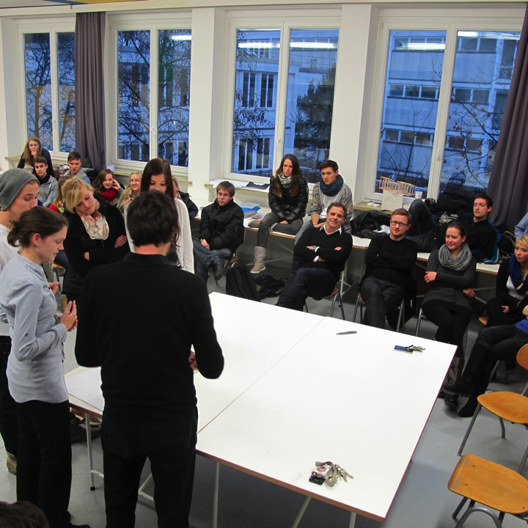

Slide 15
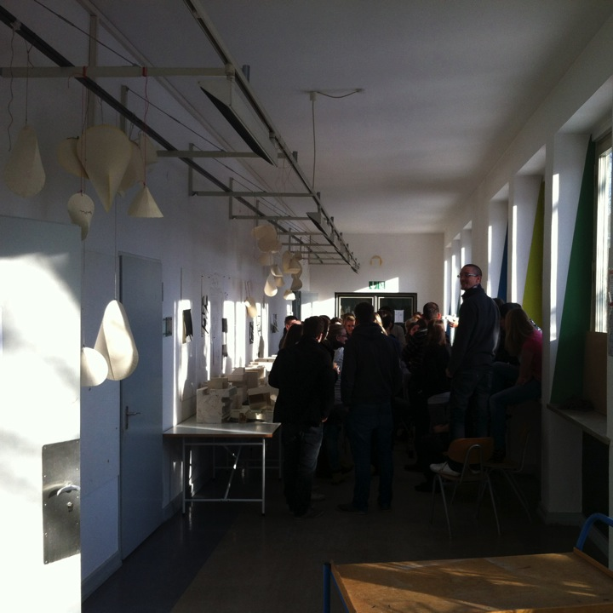

Slide 16
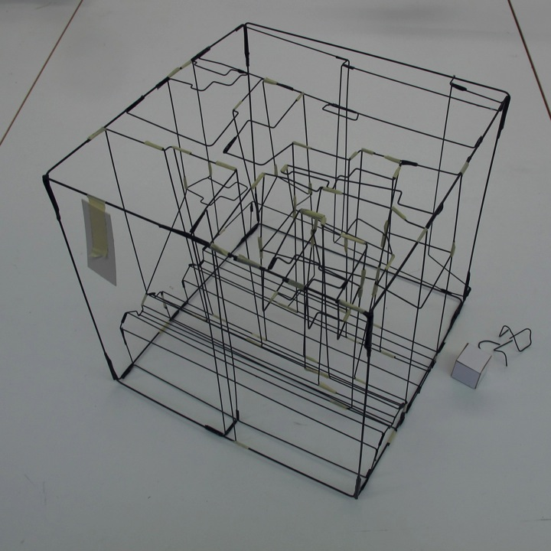

Slide 17
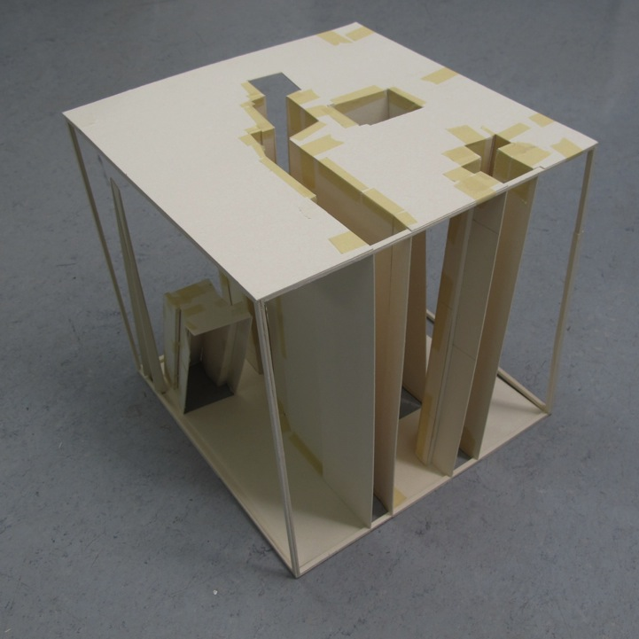

Slide 18
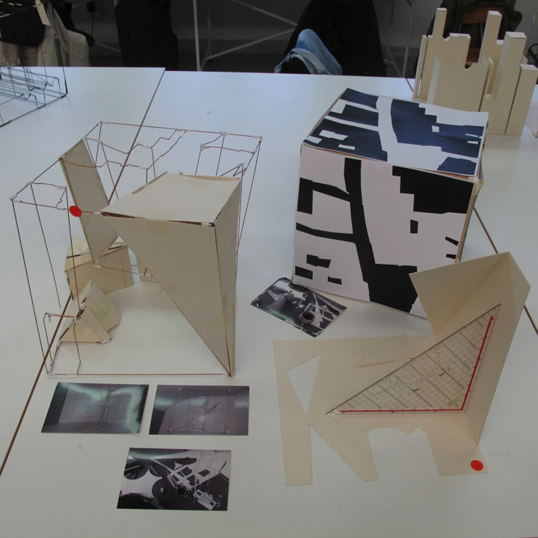

Slide 19
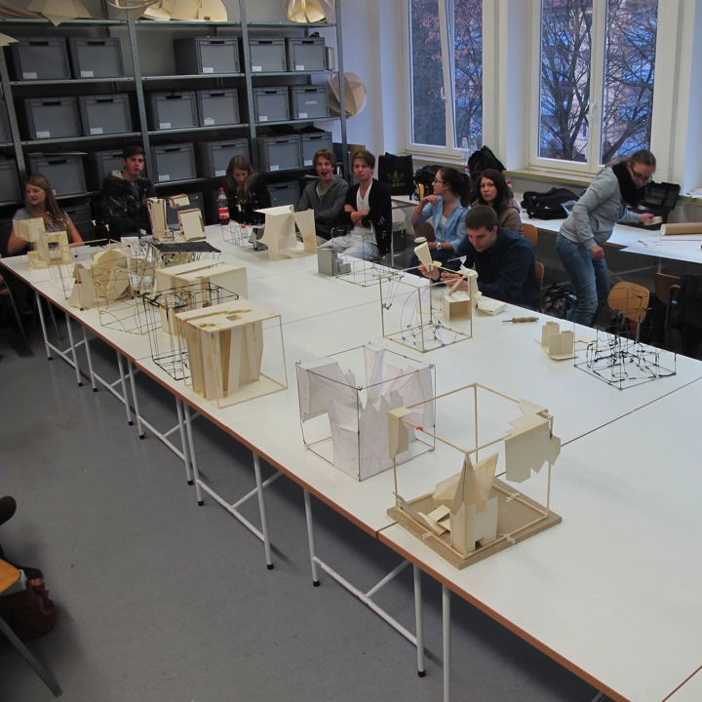

Slide 20
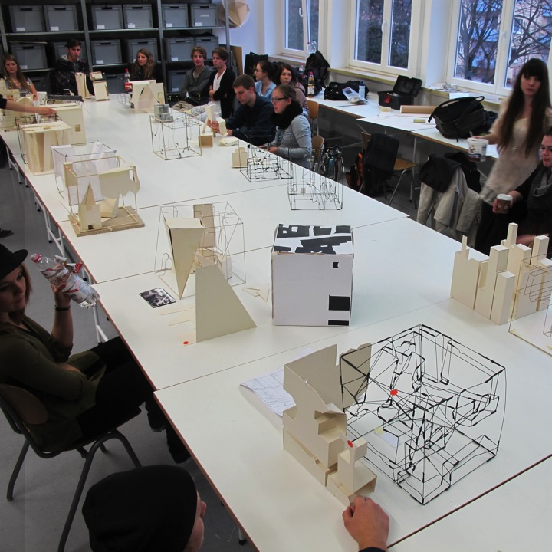

Slide 21
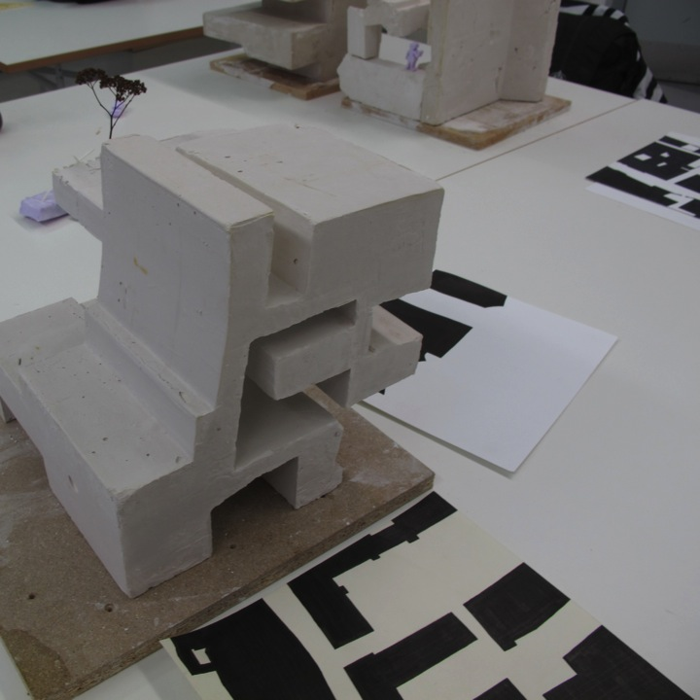

Slide 22
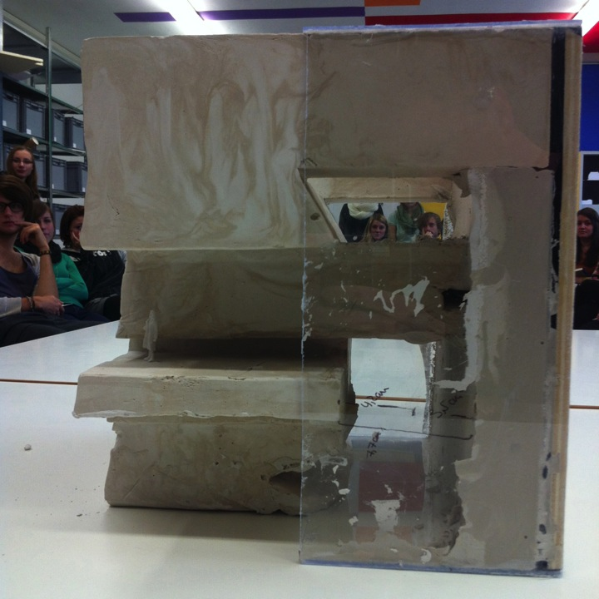

Slide 23
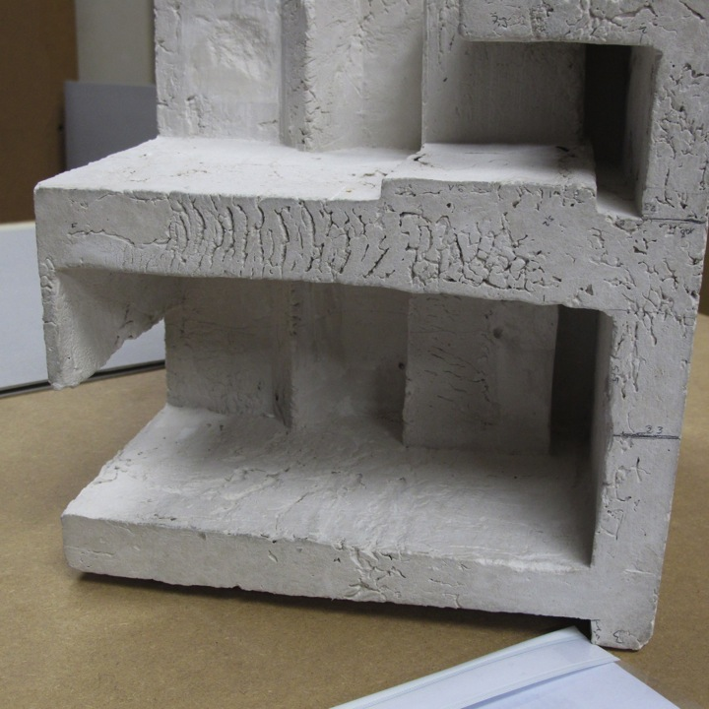

Slide 24
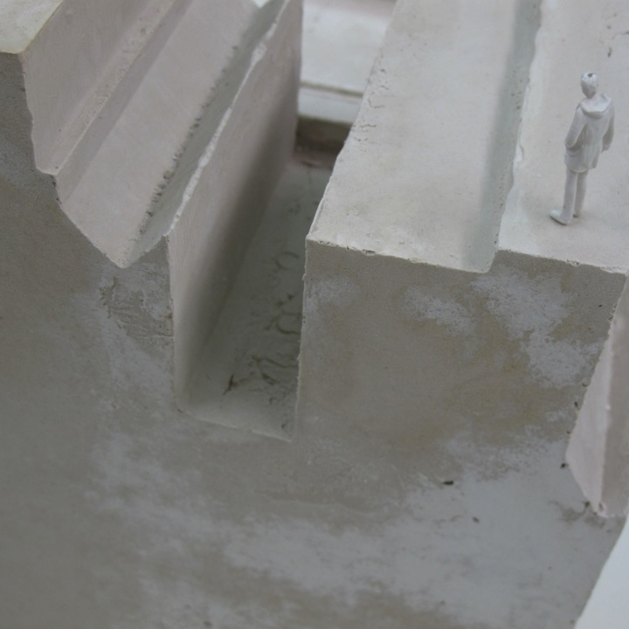

Slide 25
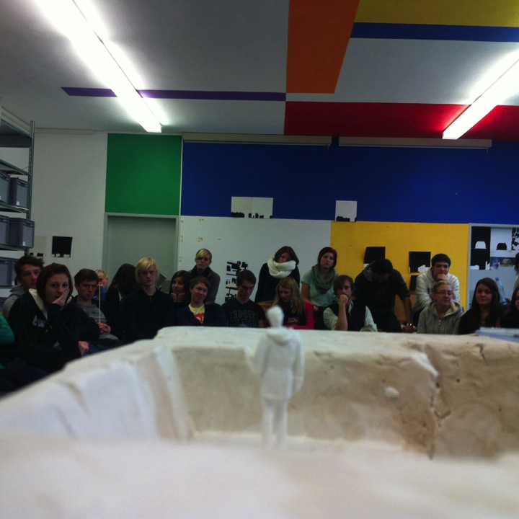

Slide 26
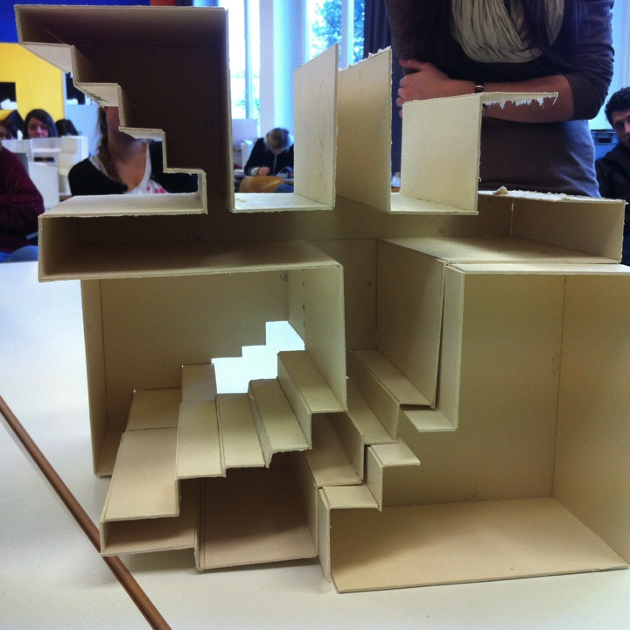

Slide 27
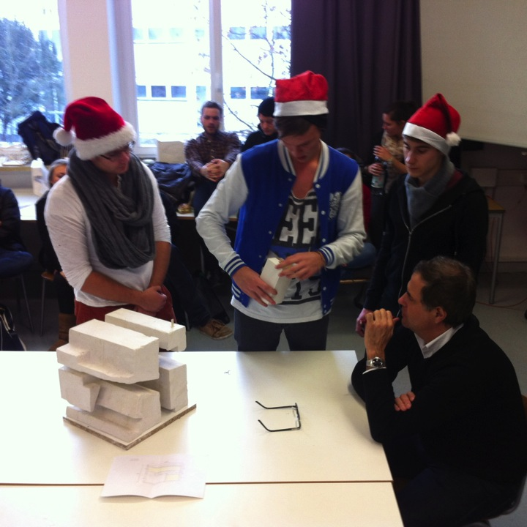

Slide 28
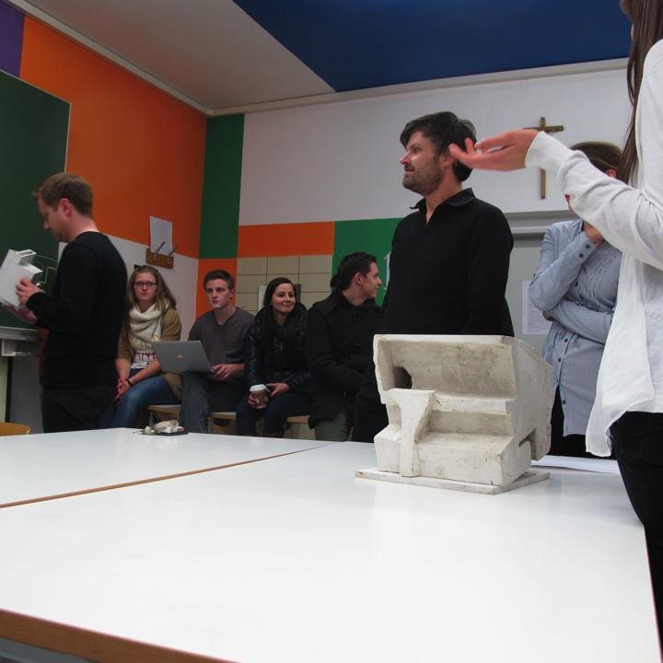

Slide 29
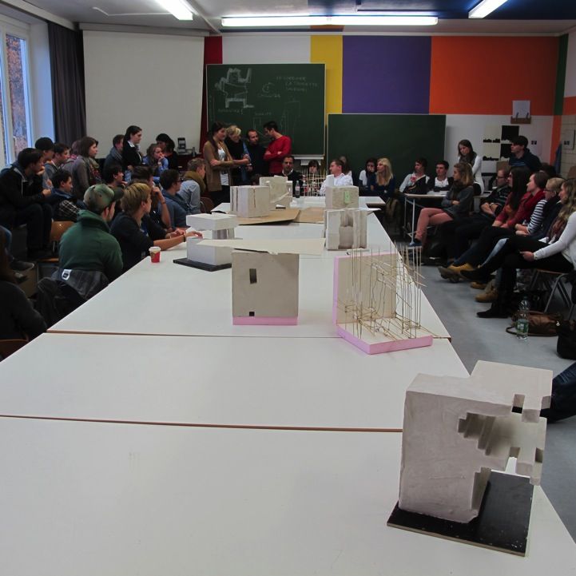

Slide 30
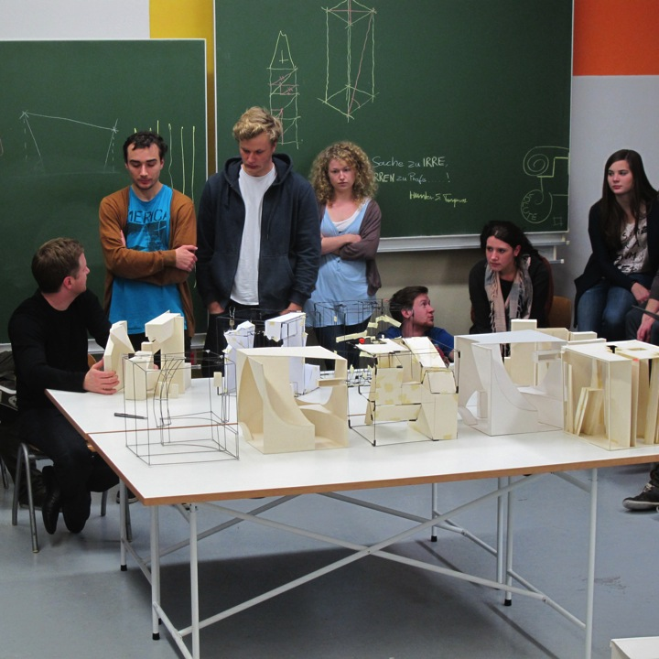

Slide 31
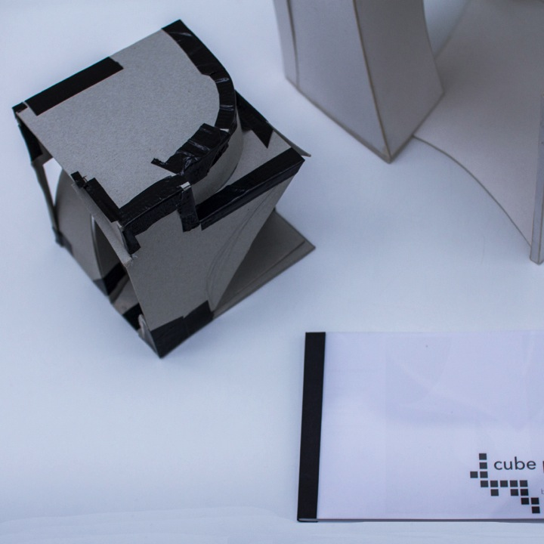

Slide 32
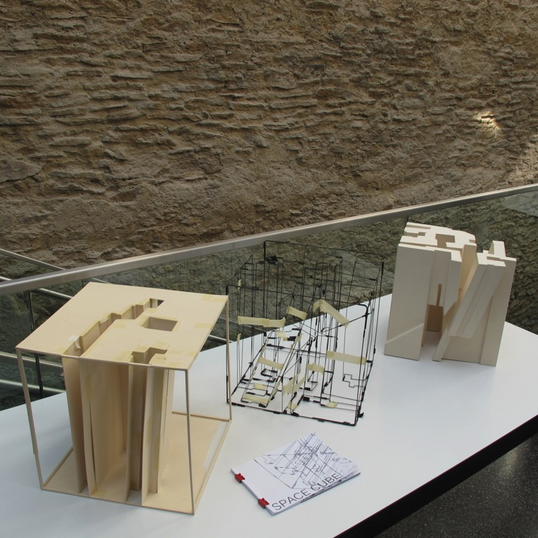

Slide 33
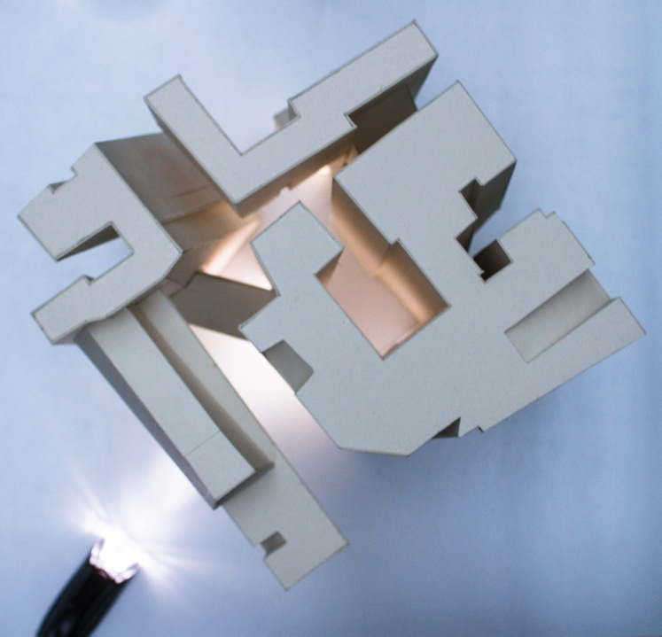

Slide 34
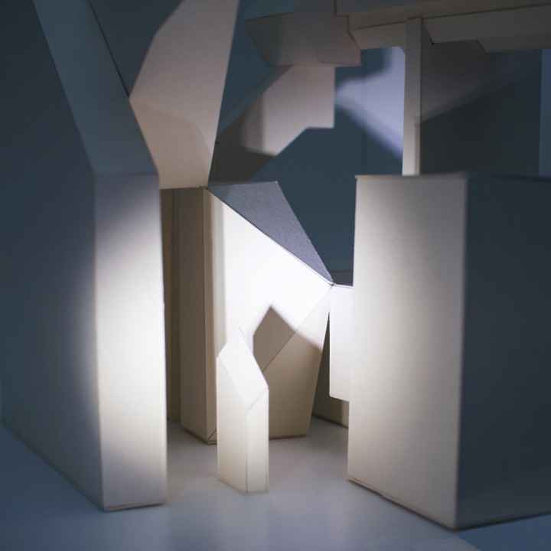

Slide 38
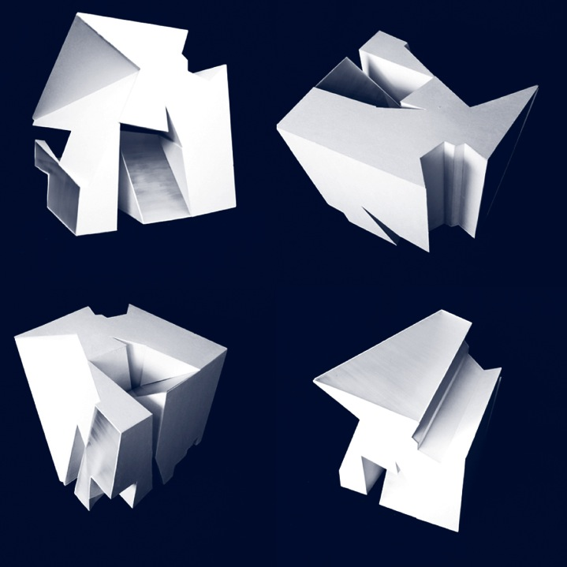

Slide 39
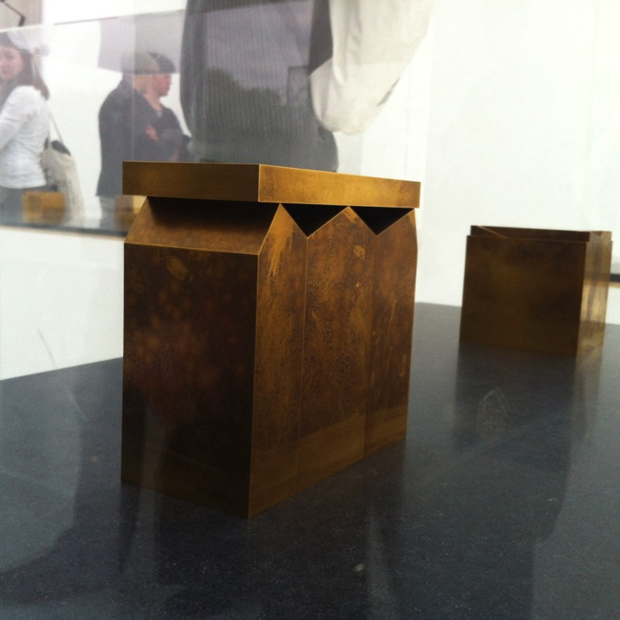

Slide 40
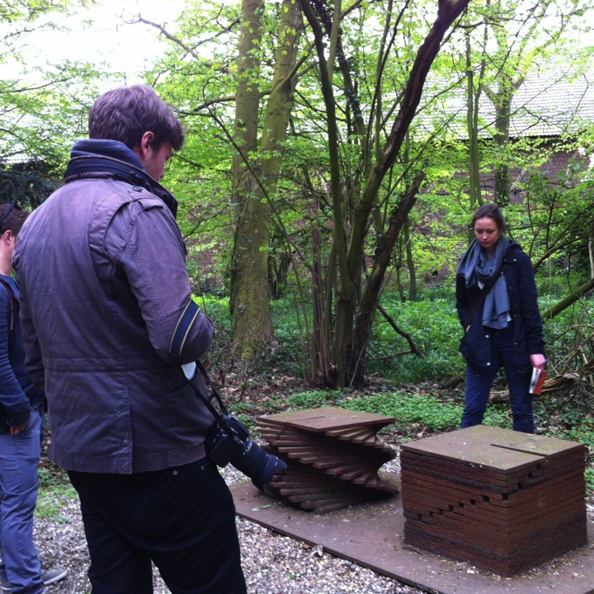

Slide 41
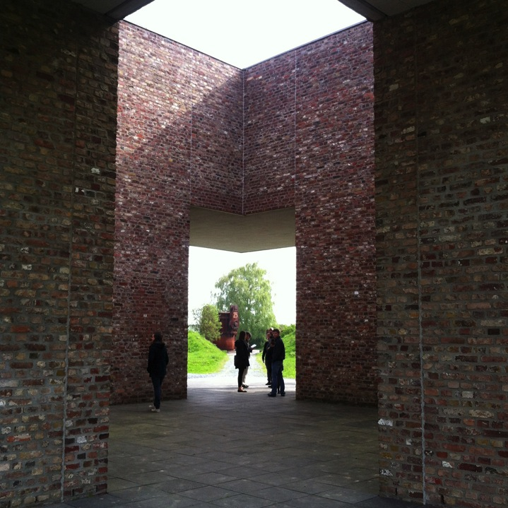

Slide 42
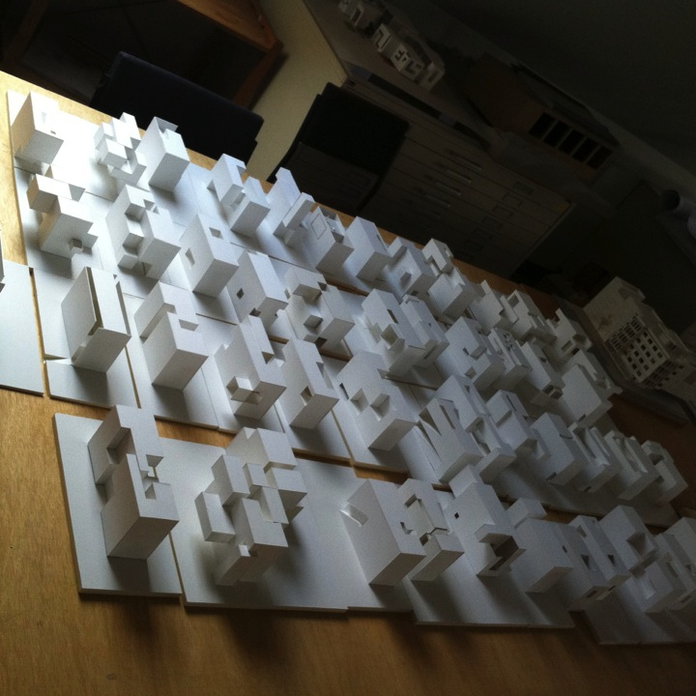

Slide 43
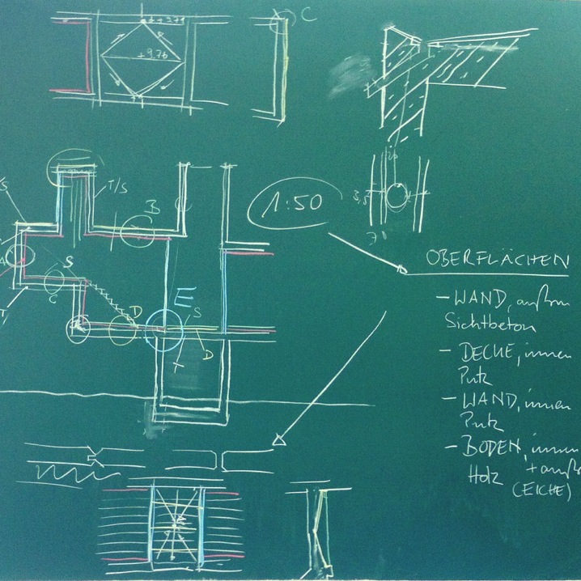

Slide 44
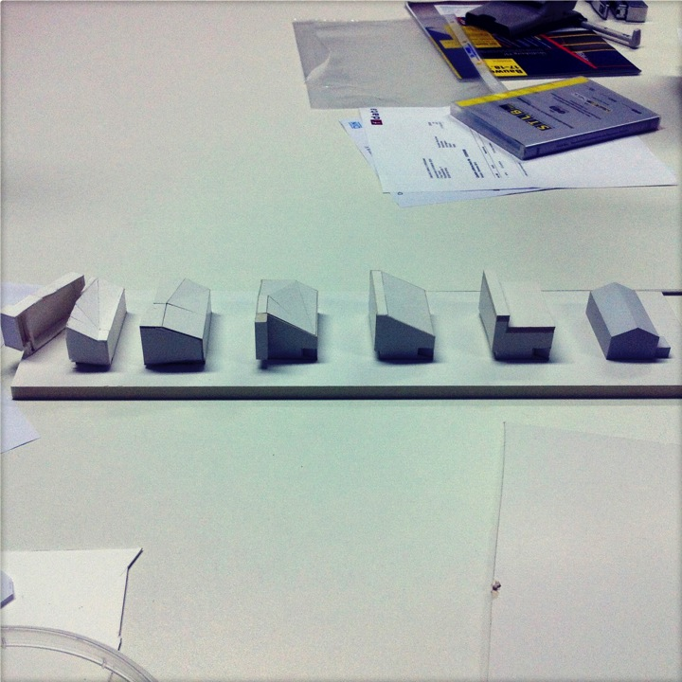

Slide 45
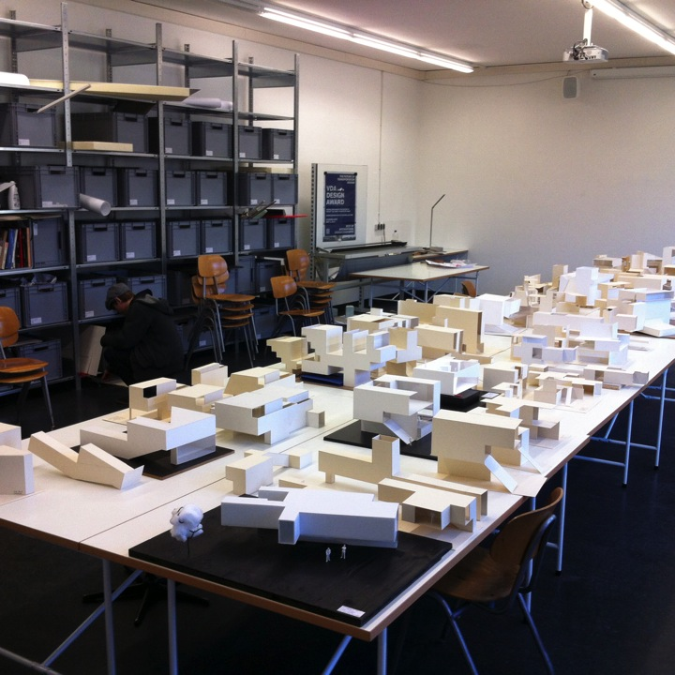

Slide 46
„Unsichtbares Design.
Damit ist heute gemeint:
das konventionelle Design, das seine Sozialfunktion selber
nicht bemerkt.
Damit könnte aber auch gemeint sein:
ein Design von morgen, das unsichtbare Gesamtsysteme,
bestehend aus Objekten und zwischenmenschlichen
Beziehungen,
bewusst zu berücksichtigen imstande ist.“
Aus: Lucius Burckhardt
„Der kleinstmögliche Eingriff“ 1979-81
Martin Schmitz Verlag, Berlin 2013

Slide 47
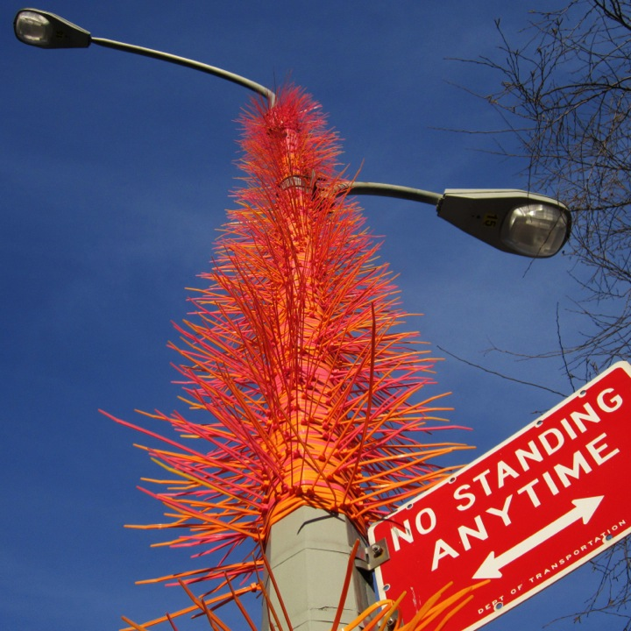

Slide 48
Fakultät Architektur
Prof. Matthew Burger, Industrial Design
Prof. Andreas Emminger, Architektur
„Gestalten lehren auf der Kippe?“
Kunsthalle der Universität Regensburg
27. November 2014

